Slide 1
دانشگاه علوم پزشکی و خدمات بهداشتی درمانی تهران
معاونت بهداشت- دانشکده مجازی
مجموعه آموزشی هر خانه، یک پایگاه سلامت
این قسمت : بهداشت بلوغ در پسران
مدرس: زهرا بیگم سیدآقا میری
گروه:سلامت نوجوانان، جوانان و مدارس

Slide 2
بهداشت بلوغ در پسران
بلوغ باعث گذار از کودکی و رسیدن به بزرگسالی
فرد از نظر جنسی، توانایی تولید مثل پیدا میکند
بلوغ پسران می‌تواند بین ۱۰ تا ۱4 سالگی اتفاق افتد.
متوسط سن بلوغ در پسران13 سالگی است.

Slide 3
مراحل بلوغ پسران
مرحله قبل از بلوغ
مرحله بلوغ جنسی
مرحله بعداز بلوغ

Slide 4
قبل از بلوغ :
بروزثانویه جنسی :
پیدایش مو درصورت ودرناحیه اندامهای تناسلی
تغییرآهنگ صدا
این دوره، اوایل نوجوانی است از نظرسنی 10-12 سالگی را شامل می شود.

Slide 5
مرحله بلوغ جنسی :
ادامه بروز صفات ثانویه جنسی
پیدایش سلولهای جنسی اسپرمهای زنده درادرارپسران
این دوره اواسط نوجوانی است وسنین13-14سالگی را شامل می شود.

Slide 6
مرحله بعداز بلوغ :
صفات ثانویه جنسی کاملا ظاهر شده اند.
عملکرد اندامهای تناسلی وتولید مثل کامل است .
این دوره اواخر دوران نوجوانی می باشدو بین سنین 15-19 سالگی است .

Slide 7
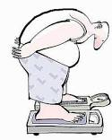
تغييرات دوران بلوغ
افزايش قد
افزايش وزن
تغییر در اندام‌های بدن
رشد موهاي زهار و زير بغل
رشد قد بازو و ساق
تغيير صدا
احتلام شبانه

Slide 8
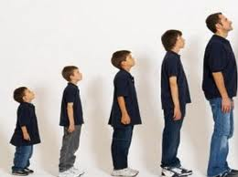
افزايش قد:
افزایش سریع قد در مراحل اولیه بلوغ اتفاق می‌افتد
حداكثر این افزایش قددر پسران در ۱۴ سالگی است.
بیشترین افزایش طول قد دو سال بعد از بلوغ است
كاهش رشد قدی تا سن ۲۰ الي ۲۱ سالگی ادامه می یابد .
به علت دوره طولانی رشد، قد پسران معمولاً‌بلندترازقد دختران است .

Slide 9
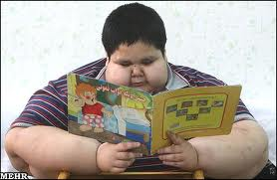
افزايش وزن:
افزایش وزن در هنگام بلوغ فقط مربوط به افزایش چربی نیست، بلكه به رشد و تكامل استخوان و عضله نیز مربوط می‌شود.
در پسران حداكثر افزایش وزن در ۱۶ سالگی است.
چاق شدن در دوران بلوغ هم غیرمعمول نیست.

Slide 10
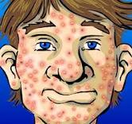
رشد موهاي زهار و زير بغل:
ابتدا موي زهار و حدود 20 ماه بعد موي زير بغل ، سينه و صورت رشد مي كند
همزمان فعا ليت غدد عرق و چربي افزايش يافته آكنه ايجاد مي شود.

Slide 11
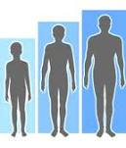
رشد قد، بازو و ساق:
دراين دوره رشد جهشي قد شروع و به طور متوسط 7 تا 12/5 سانتي متر در سال به قد پسران افزوده مي شود
قدرت عضلاني و پهناي سينه افزايش مي يابد.

Slide 12
تغيير صدا:
تغييرات صدا و سن بروز آن تحت تاثير مجموعه عوامل هورموني ، ژنتيك و محيطي ،تغذيه مناسب و كافي ، ورزش و فعاليت جسماني و رفاه جسمي و روحي است.
تغییر صدا در پسران ناشی از رشد طناب‌های صوتی است. صدا ابتدا خشن و كمی ناهنجار و شاید دورگه و بعد بم می‌شود، ولی به تدریج آهنگ صدا مطلوب‌تر خواهد شد.

Slide 13
احتلام شبانه:
يك سال پس از رشد بيضه ها و معمولا شبانه يا نزديك صبح و درخواب و به طريق غير ارادي اتفاق مي افتد.
اولین انزال كه یكی از معیارهای بلوغ است معمولاً هنگام خواب پیش می‌آید و اگر نوجوان درباره آن چیزی ندانددچار نگرانی ميشود.
نوجوان باید بداند كه این یكی از مراحل رشد و تكامل است كه از سلامت وجود او خبر می‌دهد و نباید باعث نگرانی شود.

Slide 14
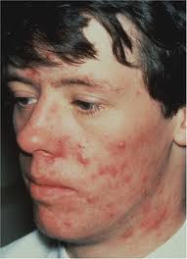
آكنه :
در دوران بلوغ غدد چربی در
پوست بزرگ وفعال می شوند.
در اثر افزایش فعالیت غدد چربی ممكن است جوش‌هایی روی صورت
و پوست بدن ظاهر شود كه به آنها آكنه می گویند.
محل شایع آنهاصورت است.

Slide 15
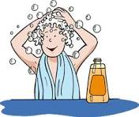
بهداشت فردی در دوران بلوغ
استحمام مرتب و تعویض البسه
استفاده از حوله و وسایل بهداشتی شخصی
همچنین زدودن موهای زائد بدن به روش صحیح .

Slide 16
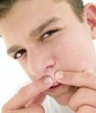
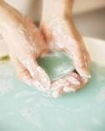
بهداشت فردی در دوران بلوغ
پرهیز از دستکاری و فشار دادن جوش ها
شستشوی روزانه جوش ها را با آب و صابون
ضد عفونی محل جوش هابا استفاده از الکل طبی
مشورت با خانواده و مراجعه به پزشک

Slide 17
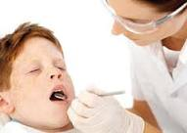
بهداشت فردی در دوران بلوغ
رعایت بهداشت دهان و دندان
مسواک زدن، استفاده ازنخ دندان
مراجعه به دندانپزشک

Slide 18
بهداشت فردی در دوران بلوغ
تغذیه مناسب و کافی

Slide 19
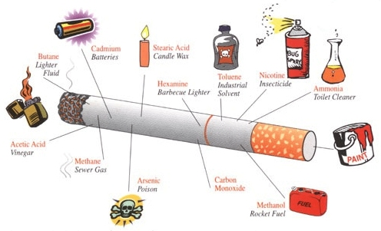
بهداشت فردی در دوران بلوغ
خودداری از کشیدن سیگار و دوری از افراد سیگاری و معتاد

Slide 20
گروه آموزش و ارتقای سلامت
دانشگاه علوم پزشکی و خدمات بهداشتی درمانی تهران
معاونت بهداشت- دانشکده مجازی
سفیران سلامت تهران در شبکه های اجتماعی @safiranesalamatetehran

